Slide 1



TIẾNG VIỆT 1

Slide 2

k
c
Tìm tiếng bắt đầu bằng:
gh
g

Slide 3
ng
Tìm tiếng bắt đầu bằng:
ngh

Slide 4



Bài
LUYỆN TẬP CHÍNH TẢ
29
1
Phân biệt c với k
a. Đọc
cô
cư
cò
cá
cổ
cỡ
cọ
kì
kề
kế
kẻ
kỉ
kẽ
kệ
cá cờ
chữ kí

Slide 5
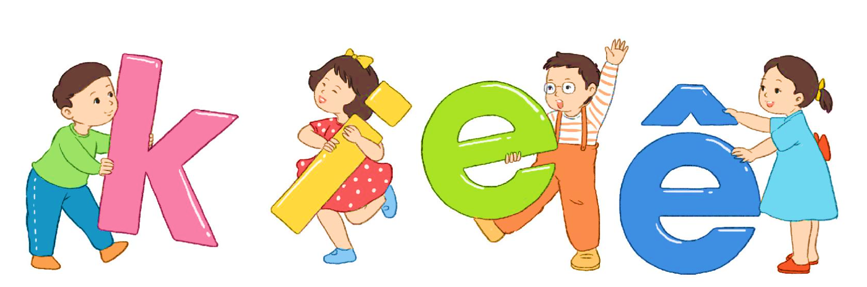
b. Ghi nhớ
i
ki
a
ca
e
ke
o
co
k
c
kê
…
ê
…

Slide 6



Thư giãn nào!

Slide 7
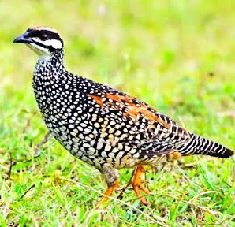
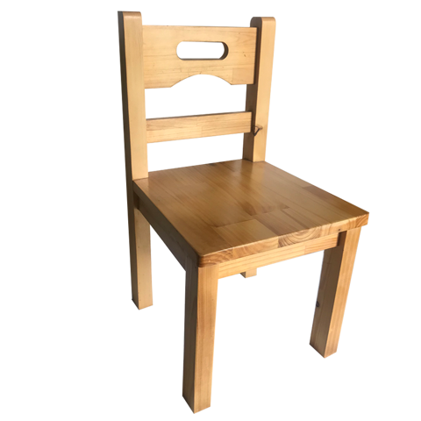
2
Phân biệt g với gh
a. Đọc
ga
gà
gõ
gỗ
gù
gừ
ghe
ghi
ghì
ghé
ghế
ghẹ
ghế gỗ
gà gô

Slide 8
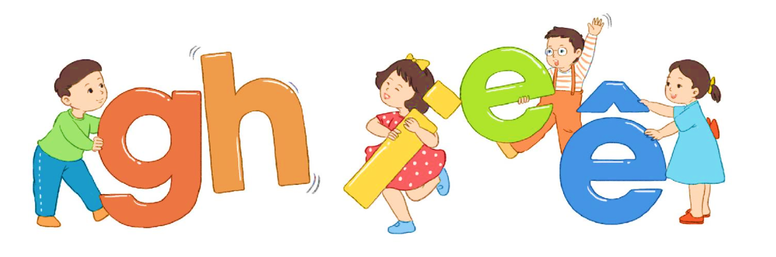
b. Ghi nhớ
ghi
ga
i
a
ghe
go
gh
e
g
o
ê
ghê
…
…

Slide 9
c. Thực hành
Tìm tiếng bắt đầu bằng g
Tìm tiếng bắt đầu bằng gh

Slide 10
1
gà
1
ghi
g
gh
gô
2
ghé
2
3
ga
3
ghê
gừ
4
ghế
4
Notes:
Ôn lại

Slide 11
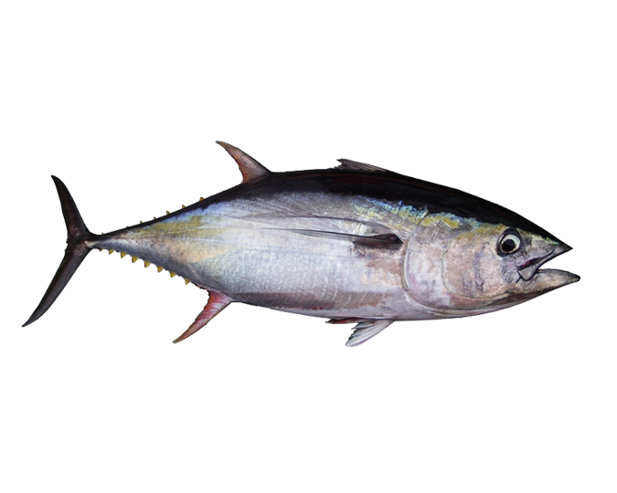
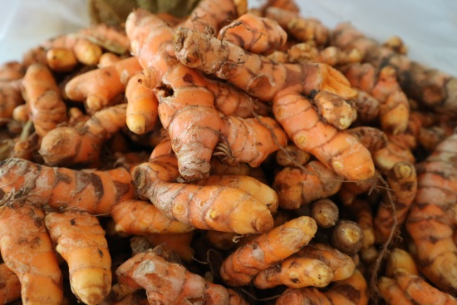
3
Phân biệt ng với ngh
a. Đọc
ngô
ngà
ngừ
ngủ
ngõ
ngự
nghe
nghề
nghé
nghỉ
nghĩ
nghệ
cá ngừ
củ nghệ

Slide 12
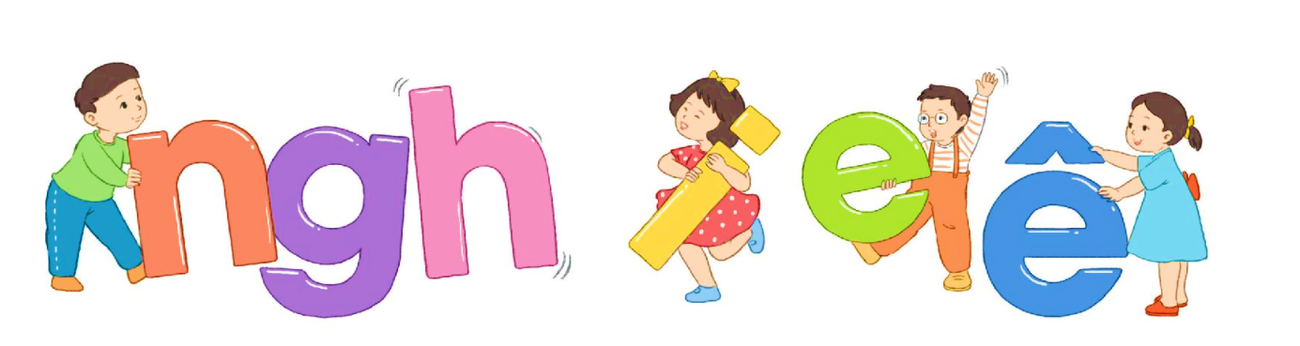
b. Ghi nhớ
nghi
nga
i
a
nghe
ngo
ngh
e
ng
o
ê
nghê
…
…

Slide 13
c. Thực hành
Tìm tiếng bắt đầu bằng ng
Tìm tiếng bắt đầu bằng ngh

Slide 14
1
ngà
1
nghĩ
ng
ngh
ngô
2
nghé
2
3
nga
3
nghệ
ngủ
4
nghe
4
Notes:
Ôn lại

Slide 15


Slide 16
Em hãy nói tên những đồ vật trong nhà em bắt đầu bằng âm:
+ k, c
+ ng, ngh
+ g, gh.

Slide 17
Dặn dò

